Slide 1


Universidad Autónoma del Estado de México
Facultad de Ingeniería
Ingeniería en Computación
Unidad de aprendizaje: Análisis de sistemas
Tema: PLANEACIÓN DE PROYECTOS DE DESARROLLO DE SOFTWARE
Dr. José Antonio Alvarez Lobato

Slide 2
CONTENIDO DE LA UNIDAD DE APRENDIZAJE
Proyectos de ingeniería de software
Paradigma estructurado para construir modelos de análisis de sistemas de información en las organizaciones
Paradigma orientado a objetos para construir modelos de análisis de información en las organizaciones
Uso de herramientas en los proyectos de ingeniería de software y la construcción de modelos
Modelo de arquitectura orientado a servicios.

Slide 3
CONTENIDO DEL MATERIAL
Definición de problemas, objetivos y metas
Gestión de proyectos
Alternativas de solución
Herramientas de recopilación de información
Estimación de tiempos y costos

Slide 4

OBJETIVO
Desarrollar el tema de planeación de proyectos de ingeniería de software como una de las etapas iniciales para la construcción de sistemas de información en las organizaciones, aplicable tanto para la metodología estructurada como para la orientada a objetos, como los dos grandes paradigmas metodológicos para la desarrollo de software.

Slide 5
Definición de problemas, objetivos, metas, estrategias, restricciones y políticas.

Slide 6
Premisas
Asociadas a la concepción de problemas en las organizaciones
A los administradores no les gusta aceptar que sus organizaciones tienen problemas y mucho menos hacerlos del conocimiento del público.
Los problemas surgen de diversas formas .
Una forma de identificar los problemas es considerarlos como situaciones en las cuales ya no se alcanzan o nunca se alcanzado las metas fijadas, o bien no se está en una situación deseable.
La retroalimentación pone de manifiesto la brecha existente entre el desempeño real y el que se pretende (ayuda a resaltar los problemas).

Slide 7
Problemas
Síntomas de problemas y técnicas útiles para la detección de los mismos
Revise los resultados contra los criterios de desempeño
Demasiados errores
Observe el comportamiento de los empleados
Elevado ausentismo
Creciente descontento
Alta rotación de trabajadores
Ponga atención en la retroalimentación externa de (distribuidores, clientes y proveedores)
Quejas
Sugerencias de mejora
Pérdida de ventas
Reducción de ventas
Trabajo realizado con lentitud
Trabajo realizado de manera incorrecta
Trabajo incompleto
Trabajo no realizado

Slide 8

Problemas versus proyectos
Con la detección de problemas dentro de la organización (área, departamento, equipo de trabajo…) se abre la posibilidad de emprender proyectos que permitan mitigarlos o resolverlos.
Los problemas son un síntoma de cambio y el diagnóstico de los mismos desencadena proyectos a ser implementados
Los proyectos permiten implementar cambios que mejoran el proceso dentro de la organización

Slide 9

Proyectos
Criterios para la selección de proyectos
Respaldo de los directivos de la organización
Un periodo adecuado de compromiso para terminar el proyecto
Posibilidad de mejorar la consecución de las metas organizacionales
Factibilidad de recursos par el análisis de sistemas y la organización
Rentabilidad del proyecto en comparación con otras formas de inversión en la organización

Slide 10
Gestión de proyectos

Slide 11

Gestión de Proyectos
El trabajo a través de proyectos es la forma habitual de actuación en el desarrollo de software.
La decisión de iniciar un proyecto resulta ser la consecuencia de distintas circunstancias y situaciones en cada organización.
Un proyecto:
  Implica un principio y un final
  Utiliza diversos recursos finitos y cuenta con un presupuesto
  Tiene actividades únicas y esenciales no repetitivas
  Tiene un objetivo
  Requiere de un jefe de proyecto y personal de desarrollo
  Tiene que planificarse
  Debe medir su progreso frente al plan
  Suele coexistir con otros proyectos y competir por los recursos
  Posee fuerzas internas y externas que deben identificarse y tratarse, que influyen en él.

Slide 12
Gestión de Proyectos
Control
Supervisión
Planificación
Previsiones
Organización
Descripciones del trabajo
Dirección
Motivación
Objetivos a corto y largo plazo
Políticas organizativas
Procedimientos estándares
Análisis de tareas
Obtención y distribución de recursos
Asignación de tareas a puestos de trabajo
Determinación de las relaciones organizativas
Delegación de autoridad
Comunicación
Jefatura
Coordinación
Valoración de la ejecución
Resolución de conflictos
Mantenimiento de políticas de al empresa
Comparación de la ejecución actual y la deseada
Tomar acciones correctivas
Persona

Slide 13

Gestión de Proyectos
Dentro del área de planificación de proyectos se deben cubrir dos aspectos importantes:
La realización de un plan de proyecto por parte del jefe de proyecto
La gestión de compromisos
Jefe de proyecto:
Persona responsable de planificar, controlar y dirigir las actividades del proyecto
Tarea del jefe de proyecto:
Realización del plan de trabajo que es un documento que describe los trabajos que se van a realizar y la forma en que el jefe de proyecto va a dirigir su desarrollo

Slide 14
Gestión de Proyectos
El plan de proyecto debería facilitar los siguientes objetivos
Proporcionar un resumen del proyecto a los directivos que les ayude a tomar las decisiones de aprobación que afecten al proyecto
Permitir tanto al jefe de proyecto como a los clientes supervisar el progreso del proyecto, desde el inicio hasta el final
Presentarse como un documento orientado al cliente
Constituir un documento base del proyecto con la aprobación del cliente y actualizable a medida que avanza el proyecto

Slide 15
Gestión de Proyectos
Lo que se sugiere incluya el plan de proyecto
Resumen del proyecto que pueda ser comprendido por cualquier persona
Lista de hitos alcanzables
Procedimientos y estándares que se van a aplicar
Especificación del proceso de revisión que determine quién, cómo, cuándo se puede revisar la planificación del proyecto
Plan que defina la comunicación entre la organización de desarrollo y el cliente
Diagrama de descomposición del trabajo
Lista del personal del proyecto y su asignación en relación con el diagrama de descomposición
Una red de actividades que muestre la secuencia de tareas en el tiempo y su relación entre ellas
Los responsables de todas y cada una de las actividades
Los presupuestos de esfuerzo y dinero
Los calendarios y plazos para todas las actividades

Slide 16

Gestión de Proyectos
Actividades de planificación de un proyecto
Para que un programa de tiempos sea efectivo, debe tener las siguientes características:
Comprensible por todas aquellas personas que van a utilizarlo
Suficientemente detallado para servir de base para medir y controlar el progreso del proyecto
Capaz de señalar las actividades críticas
Flexible, fácilmente modificable
Basado en estimaciones de tiempos fidedignas, según los compromisos adquiridos por los responsables de cada tarea
Ajustable a los recursos disponibles
Compatible con los planes de otros proyectos que compartan los mismos recursos

Slide 17

Objetivos
Definición de los objetivos del proyecto
Los objetivos se definen al comienzo para identificar las responsabilidades del equipo de desarrollo y se revisarán durante el proyecto para señalar los cambios que se apartan del alcance inicial. Una vez finalizado, ayudarán al jefe de proyecto en la revisión de los resultados finales respecto a los objetivos iniciales.
Lo objetivos deben ser:
Claros
Precisos
Derivar en metas concretas y evaluables.

Slide 18
Objetivos
Identifica una meta que puede conseguirse con unos tiempos y unas restricciones dadas
Define la duración de las actividades, lo que es imprescindible para evaluar el progreso del proyecto
Objetivos
Asequible
Cuantificable
Definitivo
Con duración específica
Especifica un criterio de finalización
Qué es lo que se debe logar y en qué grado de detalle.

Slide 19
alternativas de solución

Slide 20
Viabilidad de Proyectos
Definición de objetivos
Asociados en la mayoría de los casos a las oportunidades de mejora
Oportunidades de mejora
Problemas

Slide 21
Viabilidad de Proyectos
Determinación de la viabilidad del proyecto
Se evalúa de tres maneras principalmente:
Los estudios de viabilidad permiten dar suficientes datos para que los directivos tomen o no la decisión de emprender el desarrollo del sistema.
El tiempo dedicado al estudio de viabilidad deberá ser reducido y abarcar diversas actividades
Los datos para el estudio de viabilidad se pueden recopilar mediante las diversas herramientas de recopilación de información existentes (entrevista, cuestionarios, análisis de información documental, análisis de medio ambiente, etc.)
Viabilidad técnica
Viabilidad económica
Viabilidad operativa

Slide 22

Viabilidad de Proyectos
Definición de objetivos
Las mejoras a los sistemas se definen como cambios que darán como resultado beneficios crecientes y valiosos
Aceleración de un proceso
Optimización de un proceso
Combinación de procesos
Reducción de errores
Reducción de almacena-miento
Reducción de salidas redundantes
Mejora en la integración de sistemas
Los objetivos deben ser aclarados de manera formal, por escrito y de manera informal a través de conversaciones con los integrantes de la organización

Slide 23

Viabilidad de Proyectos
Definición de objetivos
El analista debe estar consciente de que también existen algunos objetivos inaceptables para los proyectos del sistema, por ejemplo:
No se deben automatizar procedimientos manuales en aras de la automatización misma
Invertir en tecnología solo porque es la más reciente
Para imponer la superioridad de un departamento sobre otro

Slide 24

Viabilidad de Proyectos
Viabilidad técnica
Averiguar si es posible actualizar o incrementar los recursos técnicos actuales de tal manera que satisfagan los requerimientos considerados
Si no es posible actualizar los sistemas existentes entonces la tecnología disponible cumple las especificaciones
Si la respuesta la primer pregunta es SI entonces el problema pasa al ámbito económico

Slide 25
Viabilidad de Proyectos
Viabilidad técnica
Viabilidad técnica
Agregados al sistema actual
Tecnología disponible para satisfacer las necesidades de los usuarios
¿ La tecnología existe y está disponible?
¿Los diferentes componente de hardware y software pueden integrarse e interoperar?
¿Qué tan bien lo hacen?

Slide 26

Viabilidad de Proyectos
Viabilidad operativa
Si los usuarios están contentos con el sistema actual, no tienen problemas con su manejo y por lo general no están involucrados en la solicitud de un nuevo sistema habrá una fuerte resistencia a la implantación del nuevo sistema
Este punto requiere creatividad por parte del analista del sistema, así como de su capacidad de persuasión para indicarle a los usuarios con las probables interfaces y cuáles satisfarán sus necesidades
La viabilidad operativa se basa en gran medida de la experiencia del analista

Slide 27
Viabilidad de Proyectos
Viabilidad operativa
Viabilidad operativa
Si el sistema funcionara cuando se instale
Si el sistema será utilizado
¿El sistema será aceptado?
¿Cumple con los lineamientos normativos, legales, de políticas internas o externas a la organización?
¿El personal está o estará capacitado para su operación?

Slide 28

Viabilidad de Proyectos
Viabilidad económica
Se debe tener la capacidad de calcular el valor de la inversión bajo evaluación antes de comprometerse a un estudio de sistemas completo
Si los costos a corto plazo no son opacados por las ganancias a largo plazo o no producen una reducción inmediata de los costos operativos, el sistema no es económicamente viable y el proyecto debe detenerse

Slide 29
Viabilidad de Proyectos
Viabilidad económica
Viabilidad económica
Tiempo de los analistas de sistemas
Costos del estudio de sistemas
Costos del tiempo que los empleados dedicarán al estudio
Costo estimado del hardware
Costos del software comercial o del desarrollo del software
¿Se tienen los recursos económicos para su desarrollo e implantación?
¿Los beneficios resultantes por el uso del sistema superarán a los costos de desarrollo y operación?
¿Se recuperará la inversión?

Slide 30


Viabilidad de Proyectos
Evaluación de la viabilidad
No es una tarea sencilla o bien definida
Es una decisión a cargo de los directivos de la organización
Las decisiones se toman con base en los datos recopilados y presentados de una forma adecuada por parte del analista
El estudio debe realizarse con rapidez para que también los recursos empleados sean mínimos

Slide 31
Viabilidad de Proyectos
Planeación y control de actividades
El desarrollo de un sistema agrupa un conjunto muy diverso de actividades, por lo que debe manejarse con cuidado para que tenga éxito
Administración de proyectos
Planeación
Control

Slide 32
Herramientas de recopilación de información

Slide 33
Herramientas de recopilación de información
Métodos interactivos
Métodos no intrusivos
Entrevistas
Muestreo
Encuestas mediante cuestionarios
Diseño conjunto de aplicaciones
Investigación
Análisis de documentos cualitativos
Observación

Slide 34
Herramientas de recopilación de información
La investigación es un proceso riguroso, cuidadoso y sistematizado en el que se busca resolver problemas, bien sea de vacío de conocimiento (investigación científica) o de gerencia, pero en ambos casos es organizado y garantiza la producción de conocimiento o de alternativas de solución viables.
Investigación cuantitativa
Investigación cualitativa
Permite examinar los datos de manera numérica.
Para que exista Metodología Cuantitativa se requiere que entre los elementos del problema de investigación exista una relación cuya naturaleza sea lineal.
Tiene como objetivo la descripción de las cualidades de un fenómeno.
Busca un concepto que pueda abarcar una parte de la realidad.
No se trata de probar o de medir en qué grado una cierta cualidad se encuentra en un cierto acontecimiento dado, sino de descubrir tantas cualidades como sea posible.

Slide 35



Métodos interactivos
Se basan en:
Alta interacción con el usuario
Formulación de preguntas planteadas de forma cuidadosa
Sistematización de los resultados

Slide 36
Entrevista
Métodos interactivos

Slide 37
Métodos interactivos (Entrevista)
Antes de entrevistar a alguien hay que entrevistarse a sí mismo
Conocer prejuicios y cómo afectarán estos sus percepciones. Su educación, intelecto, formación, emociones y marco ético actúan como filtro poderosos de lo que va a oír en sus entrevistas
La entrevista es una conversación dirigida con un propósito específico que utiliza un formato de preguntas y respuestas
Se busca obtener opiniones de los entrevistados y su parecer sobre el estado actual del sistema
Además de las opiniones se debe captar los sentimientos del entrevistado, así es posible entender la cultura de la organización de una forma más completa.
En la entrevista se entabla una relación con alguien que probablemente sea un extraño.
Es necesario establecer confianza y entendimiento rápidamente, pero al mismo tiempo mantener el control de al entrevista.

Slide 38
Métodos interactivos (Entrevista)
Pasos para preparar una entrevista
Leer los
antecedentes
Establecer los
objetivos de la entrevista
Decidir a
quien entrevistar
Tanto como sea posible de los entrevistados y de la organización
Crear un vocabulario común
Maximizar el tiempo que invierta en las entrevistas
Preparar al
Entrevistado
Decidir el tipo de
preguntas y al estructura
Utilizar los antecedentes recopilados y la experiencia
Tener en cuenta las áreas sobre las que se harán las preguntas
Incluya a personas clave de todos los niveles
Concertar una cita con el entrevistado
Escriba preguntas que abarquen las áreas clave
Atender las necesidades de tantos usuarios como sea posible
Identificar a personas clave que ayuden a decidir a quien entrevistar
Hacer la entrevista de forma personal no a distancia
Planear que la entrevista se realice entre 45 y 60 minutos
Las técnicas apropiadas para preguntar son el corazón de la entrevista
Estructure la entrevista en forma de pirámide, embudo o diamante
Las áreas incluyen: fuentes, formatos y cualidades de información,, frecuencia y estilo de toma de decisiones, cualidades

Slide 39
Métodos interactivos (Entrevista)
Tipos de preguntas
Abiertas
Cerradas

Slide 40

Métodos interactivos (Entrevista)
Preguntas abiertas
Ventajas
Hacen que el entrevistado se sienta a gusto
Desventajas
Podrían dar como resultado muchos detalles irrelevantes
Posible perdida del control de la entrevista
Permiten respuestas que podrían invertir más tiempo del debido para la cantidad de información obtenida
Dan la impresión de que el entrevistador es inexperto
Podrían dar al idea de que el entrevistador anda a la pesca, sin objetivo claro de la entrevista
Permiten al entrevistador entender el vocabulario del entrevistado
Proporcionan gran cantidad de detalles
Revelan nuevas líneas de preguntas
Hacen más interesante la entrevista para el entrevistado
Permiten más espontaneidad
Facilitan la forma de expresarse al entrevistador
Son un buen recurso si el entrevistador no está preparado para la entrevista

Slide 41
Métodos interactivos (Entrevista)
Preguntas cerradas
Ventajas
Ahorran tiempo
Las entrevistas son fáciles de comparar
Van al grano
Mantienen el control durante la entrevista
Cubren terreno rápidamente
Consiguen datos relevantes
Desventajas
Aburren al entrevistado
No permiten obtener gran cantidad de detalles
Olvidan las ideas principales
No ayudan a forjar una relación cercana entre el entrevistador y el entrevistado

Slide 42
Métodos interactivos (Entrevista)
Atributos de las preguntas abiertas y cerradas en una entrevista
Abierta
Cerrada
Baja
Confiabilidad de los datos
Alta
Baja
Uso eficiente del tiempo
Alta
Baja
Precisión de los datos
Alta
Mucha
Amplitud y profundidad
Poca
Mucha
Habilidad requerida del entrevistador
Poca
Difícil
Facilidad de análisis
Fácil

Slide 43

Métodos interactivos (Entrevista)
Ejemplos de preguntas
¿Cuál es su opinión sobre las redes sociales?
¿Cuántas veces por semana se actualiza el almacén?
¿Cuáles son los objetivos críticos de su empresa?
¿Quién recibe esta información?
¿Este formulario está completo?
Mencione dos prioridades principales para mejorar la infraestructura tecnológica
¿Utiliza la web para proporcionar información a los proveedores?

Slide 44


Métodos interactivos (Entrevista)
Colocación de preguntas en secuencia lógica
Pirámide
Embudo
De preguntas específicas
a preguntas generales
De preguntas generales
a preguntas específicas
Diamante
De preguntas específicas a preguntas generales
y termina con preguntas específicas

Slide 45
cuestionario
Métodos interactivos

Slide 46

Métodos interactivos (Cuestionarios)
Características
Se caracteriza por manejar mucha información recogida de forma rápida
Es una técnica de recopilación de información que permite a los analistas de sistemas estudiar las actitudes creencias, comportamiento y características de muchas personas en la organización

Slide 47

Métodos interactivos (Cuestionarios)
Actitudes
Lo que las personas de la organización dicen que quieren
Creencias
Son lo que las personas piensan que es verdad
Comportamiento
Características
Lo que los miembros de la organización hacen
Las propiedades de las personas o cosas

Slide 48


Métodos interactivos (Cuestionarios)
¿Cuándo usar cuestionarios?
Las personas que se necesitan encuestar se encuentran en ubicaciones dispersas
Una gran cantidad de personas esta involucrada y es importante saber la opinión de todos
Esta haciendo un estudio preliminar y se desea medir la opinión general antes de que se determine el rumbo que tomará el proyecto
Se desea tener la certeza de que en las entrevistas de seguimiento se identificará y abordará cualquier problema relacionado con el sistema actual

Slide 49
Métodos interactivos (Cuestionarios)
Redacción de preguntas
No hay mucha interrelación con el que contesta el cuestionario
También se pueden emplear preguntas abiertas y cerradas
Tipos de preguntas
Abiertas
Cerradas
Son aquellas que dejan abierto al encuestado todas las posibles opciones de respuesta
La pregunta aunque sea abierta debe ser suficientemente específica para guiar al encuestado a responder de una manera particular
Son aquellas que limitan o cierran las opciones de respuesta disponibles para el encuestado
Se deben usar cuando todas las respuestas son mutuamente excluyentes

Slide 50
Métodos interactivos (Cuestionario)
Atributos de las preguntas abiertas y cerradas
Abierta
Cerrada
Lenta
Velocidad de realización
Rápida
Alta
Descubrimiento cuando hay pocos antecedentes
Baja
Alta
Amplitud y profundidad
Baja
Fácil
Facilidad de preparación
Difícil
Difícil
Facilidad de análisis
Fácil

Slide 51
Métodos interactivos (Cuestionario)
Escalas en los cuestionarios
Medición: Determinar la magnitud de un objeto en cuanto a cantidad
Escalas nominales
Escalas de intervalos
Los intervalos entre cada uno de los números son iguales
Utilizadas para
clasificar cosas
¿Qué tipo de software usa más?
Procesador de textos
Hoja de cálculo
Base de datos
Correo electrónico
¿Qué tan útil es el apoyo que ofrece el grupo de desarrollo técnico?
No Es
tiene sumamente
utilidad útil
1 2 3 4 5

Slide 52


Métodos interactivos
Cuestionario
Métodos de aplicación de cuestionarios
Citar al mismo tiempo a todos los encuestados
Entregar personalmente los cuestionarios en blanco y recogerlos cuando estén contestados
Permitir que los encuestados llenen el cuestionarios por si mismos y lo dejen en un contenedor al terminar
Mandar por correo los cuestionarios y enviarles sobres con envío pre pagado para que regresen el cuestionario lleno
Aplicar el cuestionario a través de correo electrónico o la Web

Slide 53

Ejercicio
Examine la estructura de entrevista presentada en la secuencia de las preguntas siguientes:
¿Cuánto tiempo ha estado en este puesto?
¿Cuáles son sus responsabilidades fundamentales?
¿Qué informes recibe?
¿Cómo considera las metas de su departamento?
Cómo describiría su proceso de toma de decisiones?
¿De que manera podría tener un mejor apoyo este proceso?
¿Con qué frecuencia toma esas decisiones?
¿A quien consulta cuando toma la decisión?
¿Cuál de las decisiones que usted toma es fundamental para el funcionamiento de su departamento?
¿Qué estructura se utiliza?
¿Cómo lo sabe?
Restructure la entrevista cambiando la secuencia de las preguntas (puede eliminar algunas).
Indique que estructura ahora propone con este cambio

Slide 54
muestreo
Métodos no intrusivos

Slide 55
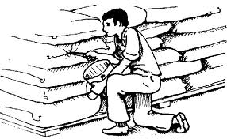
Métodos no intrusivos (Muestreo)
Consiste en seleccionar sistemáticamente elementos representativos de la población. Cuando los elementos seleccionados se analizan con cuidado se da por hecho que mostrarán aspectos útiles para toda la población.
Razones para elegir el muestreo como técnica de recopilación de información
  Reducir costos
  Acelerar la recopilación de datos
  Mejorar la efectividad
  Reducir la parcialidad

Slide 56
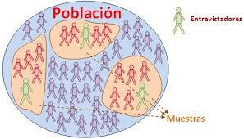
Métodos no intrusivos (Muestreo)
Pasos para diseñar un buen muestreo
Determinar que datos van a ser recopilados o descritos
Determinar de qué población se van a tomar las muestras
Escoger el tipo de muestra
Decidir el tamaño de la muestra

Slide 57
Métodos no intrusivos (Muestreo)
Determinar que datos van a ser recopilados o descritos
Se deben identificar las variables, atributos y los elementos relacionados con los datos que necesitan recopilarse en la muestra
Se deben considerar los objetivos del estudio, así como el método de recopilación de datos
Determinar que datos van a ser recopilados o descritos
Determinar de qué población se van a tomar las muestras
Escoger el tipo de muestra
Decidir el tamaño de la muestra
Determinar de qué población se van a tomar las muestras
Determinar si la población que se va a incluir pertenece a un solo nivel de la organización o a todos los niveles
La población puede ser elegida por la actividad que realiza, la edad, el área en la que se desempeña, el sexo, etc.
Determinar que datos van a ser recopilados o descritos
Determinar de qué población se van a tomar las muestras
Escoger el tipo de muestra
Decidir el tamaño de la muestra

Slide 58
Métodos no intrusivos (Muestreo)
Escoger el tipo de muestra
Es posible elegir entre cuatro distintos tipos de muestras
    Conveniencia
    Intencional
    Aleatoria simple
    Aleatoria compleja
Determinar que datos van a ser recopilados o descritos
Determinar de qué población se van a tomar las muestras
Escoger el tipo de muestra
Decidir el tamaño de la muestra
Decidir el tamaño de la muestra
El tamaño de la muestra depende del costo involucrado o del tiempo requerido por el analista de sistema o del tiempo de las personas involucrada en la organización.
En las entrevistas se debe buscar más la calidad que la cantidad de la entrevista
Determinar que datos van a ser recopilados o descritos
Determinar de qué población se van a tomar las muestras
Escoger el tipo de muestra
Decidir el tamaño de la muestra

Slide 59
Métodos no intrusivos (Muestreo)
Tamaño de la muestra
Determinar el atributo
Localizar la BD o informes donde esta el atributo
Examinar el atributo
Tomar la decisión subjetiva del intervalo aceptable
Seleccionar el nivel de confianza y buscar coeficiente de confianza
Calcular el error estándar de la proporción
Determinar el tamaño de la muestra necesario n

Slide 60
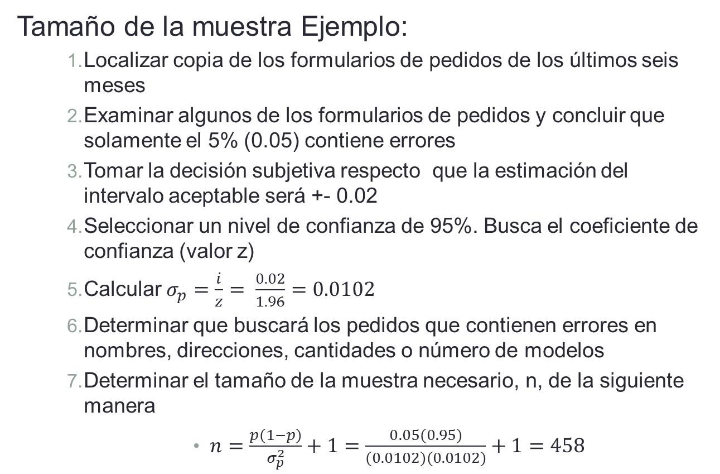
Métodos no intrusivos (Muestreo)
Tamaño de la muestra Ejemplo:
    Localizar copia de los formularios de pedidos de los últimos seis meses
    Examinar algunos de los formularios de pedidos y concluir que solamente el 5% (0.05) contiene errores
    Tomar la decisión subjetiva respecto que la estimación del intervalo aceptable será +- 0.02
    Seleccionar un nivel de confianza de 95%. Busca el coeficiente de confianza (valor z)
    Calcular $σ_{p}=\frac{i}{z}= \frac{0.02}{1.96}=0.0102$
    Determinar que buscará los pedidos que contienen errores en nombres, direcciones, cantidades o número de modelos
    Determinar el tamaño de la muestra necesario, n, de la siguiente manera
    $n=\frac{p(1−p)}{σ_{p}^{2}}+1=\frac{0.05(0.95)}{(0.0102)(0.0102)}+1=458$

Slide 61
investigación
Métodos no intrusivos

Slide 62
Métodos no intrusivos (Investigación)
Es la acción de descubrir y analizar los datos.
Los datos reales revelan en dónde está la organización y hacia dónde creen sus miembros que se dirige
Datos cualitativos
Artículos
Datos cuantitativos
Informes usados para la toma de decisiones
Registros
Informes de desempeño
Variedad de formatos
Oficios
Memorandos
Sitios Webs
Manuales
Manuales de políticas
Se recomienda que en esta tarea se lleven registros detallados de los hallazgos (una bitácora), registrando por lo menos fechas, origen del documento, hallazgo

Slide 63
Otros métodos

Slide 64


Otros métodos de recopilación de información
Prototipado
Construcción de un modelo o maqueta del sistema que permite a los usuarios evaluar mejor sus necesidades
Estudio de documentación
Se analiza la documentación para hacerse una idea de la normativa que rige la empresa.
También se recopilan muestras de impresos u otros documentos de trabajo que se utilizan, ya que permite conocer los datos que se manejan

Slide 65

Otros métodos de recopilación de información
Medio para identificar un primer conjunto de requisitos en aquellos casos en los que no están muy claras todas las necesidades que hay que cubrir, normalmente por falta de tradición informática o de referencias de aplicaciones similares a las que se desean
ETHICS
Effective Technical and Human Implementation fo Computer-based Systems, implementación efectiva de sistemas informáticos desde los puntos de vista humano y técnico
Permite el análisis del trabajo en la organización, sus procesos y los recursos humanos y materiales como la base de sus decisiones
Tormenta de ideas

Slide 66
Estimación de tiempos y costos de desarrollo

Slide 67
Planeación y control de actividades
Planeación
Actividades requeridas para seleccionar un equipo de análisis de sistemas
Control
Uso de retroalimentación para monitorear el proyecto
Comparar las actividades planeadas con las ya realizadas
Asignar miembro del equipo a proyectos adecuados
Calcular tiempos necesario para realizar tareas
Programar el proyecto garantizando la conclusión de la tarea
Emprender acciones apropiadas para agilizar o reprogramar actividades para terminar en tiempo
Estimular a los miembros del equipo a realizar el trabajo de manera profesional

Slide 68
Planeación de Proyectos
Cálculo del tiempo requerido
Determinar el nivel de detalle para definir las actividades
La planeación de un proyecto empieza por dividirlo en tres actividades principales
Fase
Recopilación de datos
Realizar entrevistas 3
Análisis del flujo de datos y de decisiones
Preparación de la propuesta
Realizar análisis de costo beneficio 3
preparar las propuestas 2
Analizar el flujo de datos 8
Aplicar cuestionarios 4
Leer reportes de la organización 4
Introducir prototipos 5
Observar reacciones hacia los prototipos 3
Presentar la propuesta 2
Actividad
Análisis
Recopilación de datos
Análisis del flujo de datos y de decisiones
Preparación de la propuesta
Diseño
Implementación
Implementación
Evaluación
Diseño de la captura de datos
Diseño de entradas
Diseño de salidas
Organización de datos
Actividad
Actividad
detallada
Semanas requeridas

Slide 69
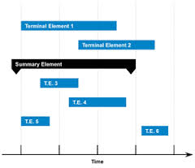

Planeación de Proyectos
Diagramas de Gantt
Forma fácil de programar tareas
Las barras representan cada tarea o actividad
La longitud de al barra representa la duración de la tarea

Slide 70
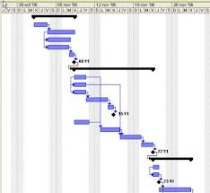
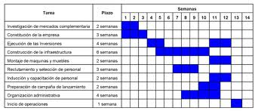
Planeación de Proyectos
Ventajas del Diagrama de Gantt
Facilidad de lectura y construcción
Muestra clara de los tiempos ya que el tamaño de la barra indica el tamaño relativo de la actividad

Slide 71
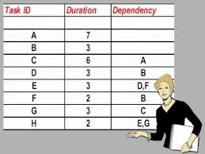
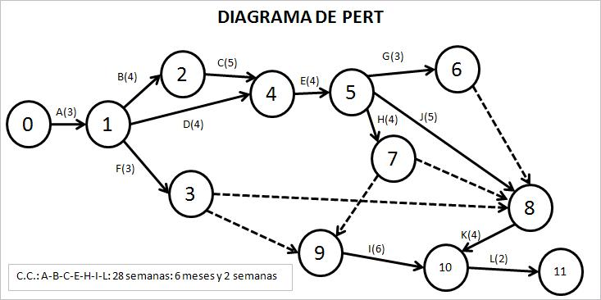
Planeación de Proyectos
Diagramas de PERT
Acrónimo de Program Evaluation and Review Techniques (PERT)
Un proceso se representa mediante una red de nodos y flechas que se evalúa para determinar las actividades críticas, mejorar la programación de flechas si es necesario y revisar el progreso una vez que se aborda el proyecto
Fue desarrollado a finales de la década de los 50´s
Útil cuando las actividades se pueden hacer en paralelo en lugar de en secuencia
Determina la ruta crítica

Slide 72
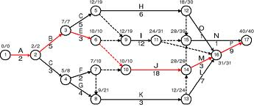
Planeación de Proyectos
Ventajas del Diagrama de PERT:
Identificar fácilmente el orden de precedencia
Identificar fácilmente la ruta crítica y por consiguiente las actividades críticas
Determinar fácilmente los tiempos de holgura

Slide 73
Planeación de Proyectos
Diagramas de PERT (ejemplo)
Listar las actividades
Identificar el orden en que se llevan a cabo
Asignar duración a cada actividad
II
III
Actividad |  | Predecesor | Duración
A | Realizar entrevistas | Ninguno | 3
B | Aplicar cuestionarios | A | 4
C | Leer informes de la organización | Ninguno | 4
D | Analizar el flujo de datos | B,C | 8
E | Introducir prototipos | B,C | 5
F | Observar la reacción hacia el prototipo | E | 3
G | Realizar análisis de costo beneficio | D | 3
H | Preparar la propuesta | F,G | 2
I | Presentar la propuesta | H | 2
I

Slide 74
Planeación de Proyectos
Diagramas de PERT (ejemplo)
Proponer gráfica
Actividad |  | Predecesor | Duración
A | Realizar entrevistas | Ninguno | 3
B | Aplicar cuestionarios | A | 4
C | Leer informes de la organización | Ninguno | 4
D | Analizar el flujo de datos | B,C | 8
E | Introducir prototipos | B,C | 5
F | Observar la reacción hacia el prototipo | E | 3
G | Realizar análisis de costo beneficio | D | 3
H | Preparar la propuesta | F,G | 2
I | Presentar la propuesta | H | 2
IV
II
A,3
B,4
D,8
G,3
H,2
I,2
I
III
V
VI
VII
VIII
C,4
E,5
F,3
IV

Slide 75
Planeación de Proyectos
Diagramas de PERT (ejemplo)
Identificar rutas posibles
Calcular tiempos asociados
Identificar ruta crítica
II
A,3
B,4
I
III
D,8
V
G,3
VI
H,2
VII
I,2
VIII
C,4
E,5
F,3
V
VI
VII
IV
Rutas posibles: Tiempos asociados
A,B,D,G,H,I 3+4+8+3+2+2= 22 RUTA CRITICA
A,B,E,F,H,I 3+4+5+3+2+2=20
C,D,G,H,I 4+8+3+2+2=19
C,E,F,H,I

Slide 76
EJERCICIO –Gráfica de GANTT-
La empresa de consultoría en análisis de sistemas “Resolvemos a la medida” trabaja en un proyecto de diseño de sistemas para “Empresa Baby”
Utilizado los datos de la siguiente tabla dibuje una gráfica de Gantt para ayudar a “Resolvemos a la medida” a organizar una parte de su proyecto
Actividad |  | Debe seguir a | Duración (días)
P | Dibujar el flujo de datos | Ninguno | 9
Q | Dibujar el árbol de decisiones | P | 12
R | Revisar el árbol | Q | 3
S | Redactar el proyecto | R,Z | 7
T | Organizar el diccionario de datos | P | 11
X | Hacer prototipos de la salida | Ninguno | 8
Y | Revisar el prototipo de la salida | X | 14
Z | Diseñar la base de datos | T,Y | 5

Slide 77
EJERCICIO –Diagrama de PERT-
Con el gráfico propuesto a continuación:
Identificar todas las rutas posibles
Identificar la ruta crítica
Calcular los tiempos asociados a cada ruta
Cual es la holgura
70
I,2
F,4
G,2
80
A,1
B,1
C,2
10
20
30
40
E,3
H,1
D,1
Actividad
simulada
60
Actividades
Escribir objetivos
Determinar a quién entrevistar
Escribir preguntas
Preparar al entrevistado
Entrevistar al director general
Entrevistar al gerente de operaciones
Registrar y analizar observaciones
Sinterizar las entrevistas a los gerentes
Sintetizar las entrevistas de operaciones
50

Slide 78
BIBLIOGRAFÍA
Kendall K. y Kendall J. (2005) Análisis y diseño de sistemas. 6ª edición. Pearson Educación, Prentice Hall.
Pressman, R. (2005) Ingeniería del software. 6ª ed. McGraw-Hill.
Piattini M, Calvo- Manzano J, Cervera J y Fernández L. (2004) Análisis y diseño de aplicaciones informáticas de gestión. Una perspectiva de ingeniería del software. Alfaomega-RaMa.

